Slide 1
סמינר בהנדסת תוכנה
Pong Game – JavaFX and MVC
אריאל לוין

Slide 2
קצת על MVC
תבנית ה-Model-View-Controller היא תבנית עיצוב בהנדסת תוכנה המשמשת להפשטת יישום כלשהו. התבנית מתארת טכניקה לחלוקת היישום לשלושה חלקים, מודל, מבט ובקר, המחוברים ביניהם בצימוד רפוי מונחה אירועים. בדרך זו, התלות הדדית בין ממשק המשתמש לשאר חלקי התוכנה פוחתת, ואת החלקים השונים ניתן לפתח באופן בלתי-תלוי. בנוסף, קל יותר לתחזק את התוכנה וכן לעשות שימוש חוזר בחלקי היישום שהופרדו.

Slide 3
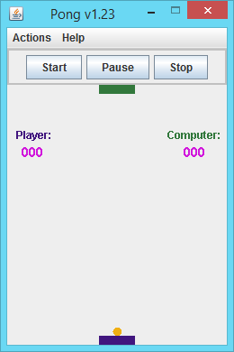
מטרת הסמינר
המטרה היא לקחת משחק Pong אשר בניתי בעבר ב-Java באמצעות Swing, ולהפוך את הממשק GUI ל-JavaFX, ולשלב בו Design Pattern של MVC.
השימוש ב-MVC אמור להעניק לתוכנית אפשרות להריץ מספר Views שרוצים במקביל, אשר אינם תלויים אחד בשני, ושיהיה Model אחד שישמור את הנתונים של כולם.
כל האירועים המתרחשים בין ה-Model ל-Views יעברו אך ורק דרך ה-Controller, ולא יהיה ביניהם קשר ישיר.
דרך זו תיצור צימוד נמוך בין ה-Model ל-View, ותאפשר גמישות בביצוע שינויים בכל אחד מהם, בלי שיגרום לשינויים באחר.

Slide 4
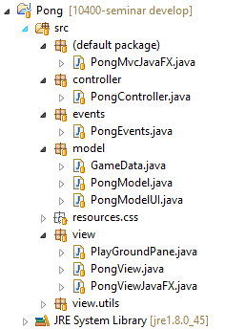
מבנה כללי
PongMvcJavaFX
המחלקה הראשית ממנה מריצים את התוכנית. ניתן להוסיף Model אחד, ולאחר מכן כמה Views שרוצים.
PongEvents
ממשק המכיל את סוגי האירועים שעלולים להתרחש בין ה-Model ל-View, ואת מצבי המשחק.
PongModel
ה-Model של התוכנית
PongModelUI
המחלקת GUI של ה-Model

Slide 5
מבנה כללי - המשך
PongController
מחלקת ה-Controller, ללא GUI, המקשרת בין ה-Model ל-View
PongView
ממשק ה-View שמולו עובדים, המגדיר לכל View מהן המטודות שעליו לממש
PongViewJavaFX
מחלקת ה-View של ה-JavaFX
GameData
מחלקה המחזיקה את הנתונים של משחק בודד

Slide 6
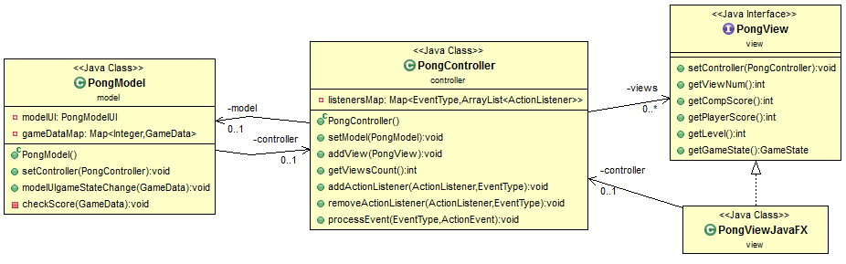
מבט על – Class Diagram

Slide 7
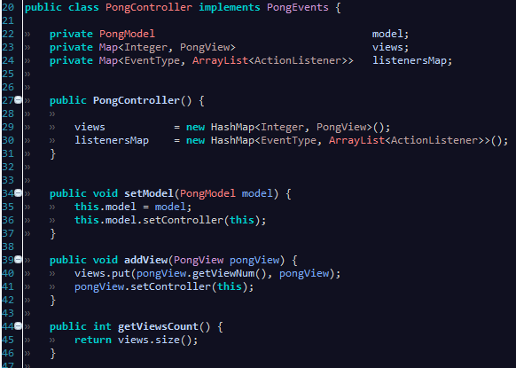
Controller
כאשר התוכנית מתחילה,
ה-Controller נוצר אוטומטית.
הוא מחזיק:
שדה של מודל אחד
Map של Views
Map של Listeners

Slide 8
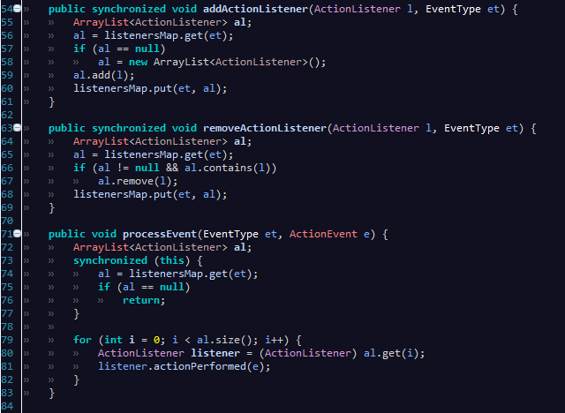
Controller
הוספה, החסרה, וטיפול
ב- Listeners

Slide 9
Controller
בכל הנוגע ל-Views, ה-Controller עובד אך ורק מול ממשק
ה-PongView, מה שלא מגביל אותנו לעבוד רק עם ה-View של JavaFX, אלא נוכל לממש בעתיד כל מחלקה של View שנרצה בתוכנית, ואם נממש בו את ממשק ה-PongView, הוא יתממשק אוטומטית עם ה-Controller.

Slide 10
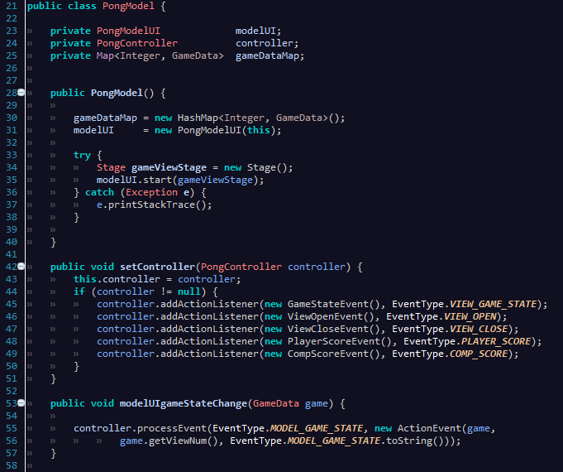
Model
המודל מחזיק:
אובייקט UI
את ה-Controller
Map של כל הנתונים של המשחקים
כאשר נגדיר ל-Model את
ה-Controller, הוא יוסיף לו את כל האירועים שבהם הוא מטפל.

Slide 11
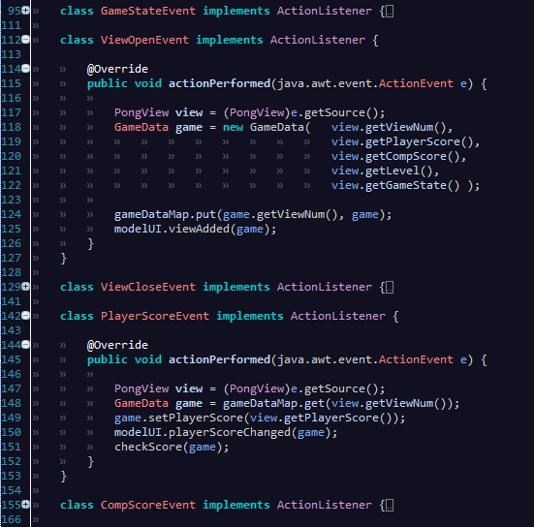
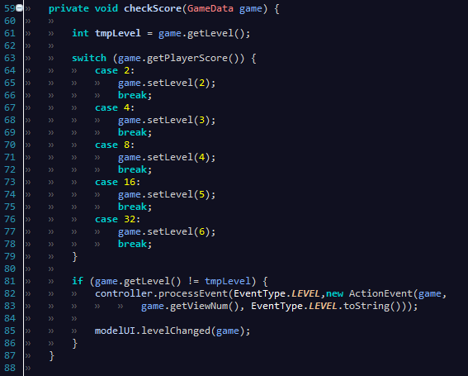
Model
אירועים אשר ה-Model מטפל בהם
בדיקת תוצאה בשביל לעלות רמה

Slide 12
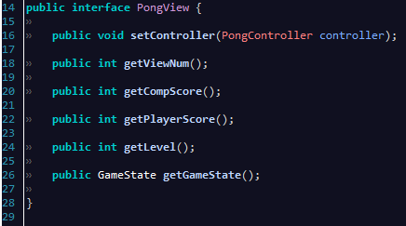
View - ממשק

Slide 13
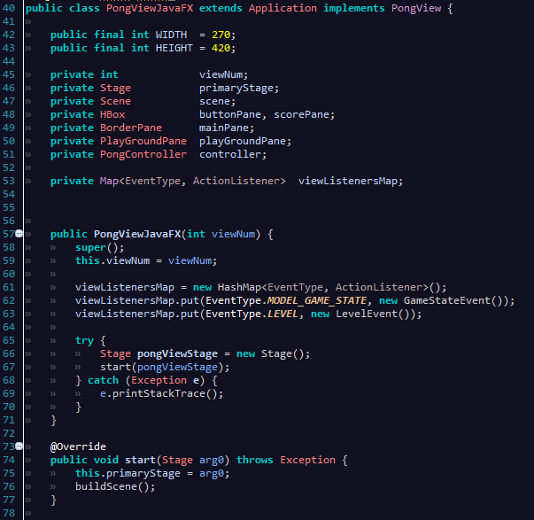
View
ב-View ישנם כל השדות הקשורים
ל-GUI, ובנוסף הוא מחזיק:
את ה-Controller
Map של ה-Listeners של עצמו, בשביל שכאשר נסגור אותו, נבצע הסרה של ה-Listeners מה-Controller.

Slide 14
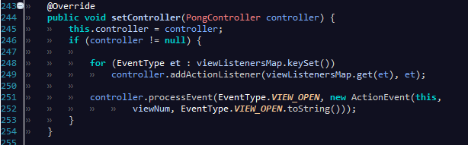
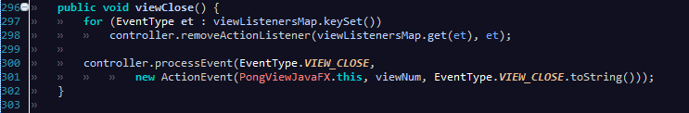
View
הוספה והסרה של ה-Listeners מה-Controller.

Slide 15
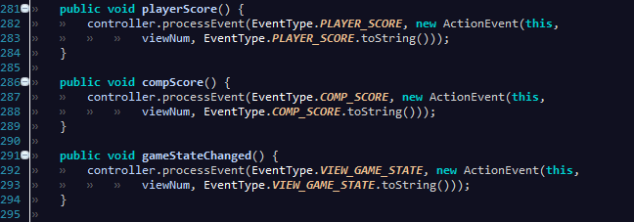
View
התראה ל-Controller על אירועים

Slide 16
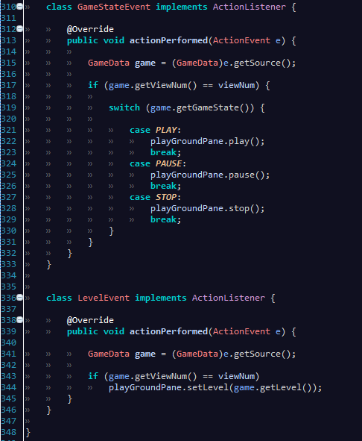
View
טיפול באירועים

Slide 17
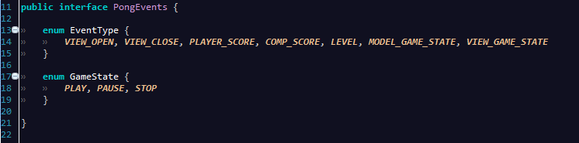
Events - ממשק

Slide 18
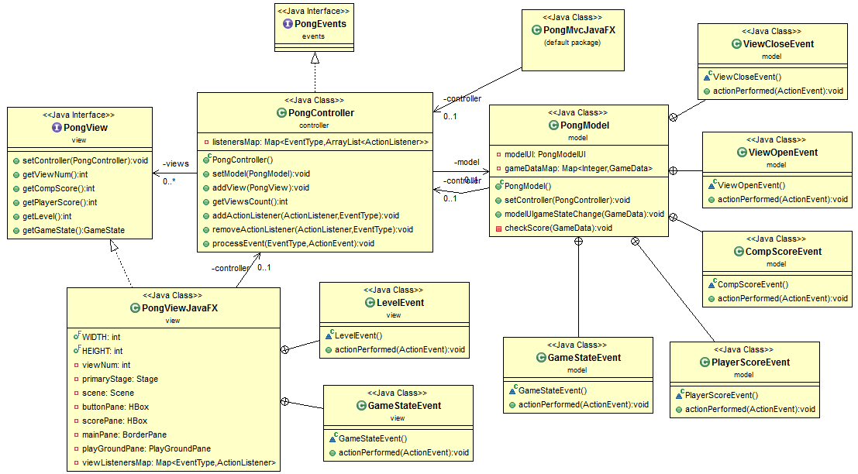
Class Diagram - כולל

Slide 19
סיכום: שימוש ב-MVC
יתרונות:
צימוד נמוך בין ה-Model ל-View
עיצוב המערכת מובן וברור
יעילות מודולרית - אפשרות הוספה והחסרה של רכיבים ללא תלות
אפשרות פיתוח של שני החלקים בנפרד
אפשרות הצגה של מספר Views בלתי תלויים
חסרונות:
יותר מחלקות, יותר קוד
דורש הבנה גבוהה של המערכת

Slide 20
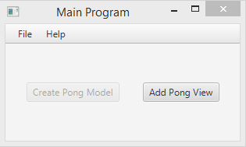
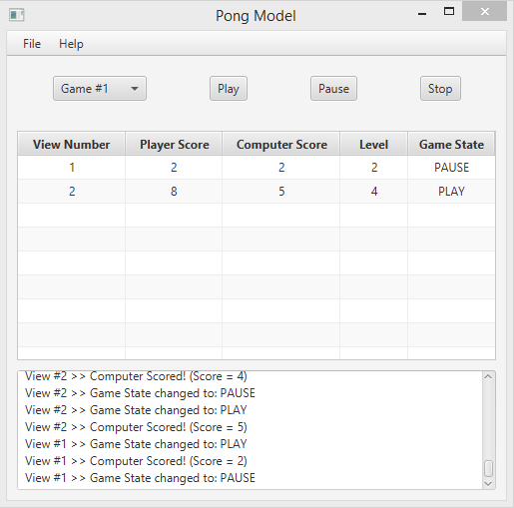
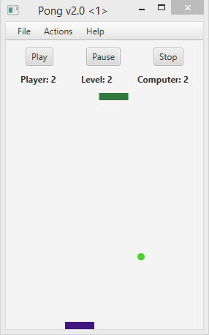
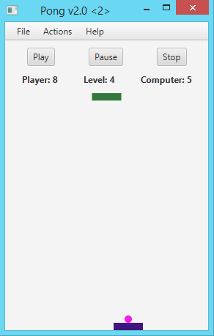
כך זה נראה

